Slide 1
Своя игра

Slide 2
Родная речь | 10 | 20 | 30
слова | 10 | 20 | 30
Математические загадки | 10 | 20 | 30
фантазия | 10 | 20 | 30

Slide 3
Доскажи пословицу
Ученье – свет…
Дело мастера…
Маленькое дело лучше …
Терпенье и труд…
Глаза боятся…

Slide 4
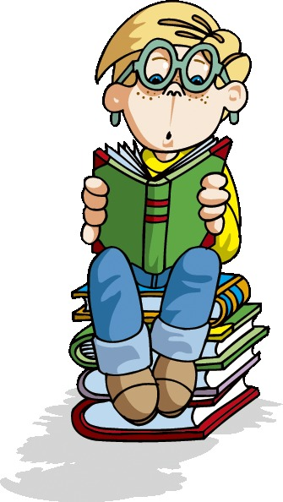
Вспомните и назовите пословицы,
В которых есть числа

Slide 5
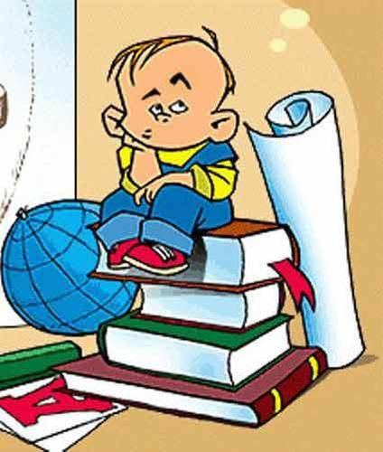
Очень умный, талантливый, мудрый, выдающийся человек
Чему равен вес соли, которую надо съесть чтобы хорошо узнать человека
Как говорят, когда не верят в скорое выполнение каких-либо обещаний в срок
Очень горько плакать
Замени фразеологизмами

Slide 6
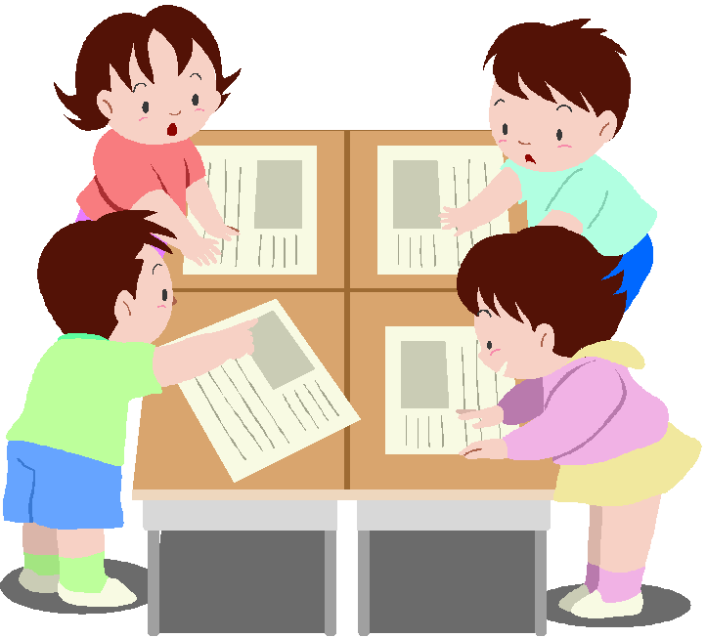
В каждом из данных ниже слов спрятался какой-нибудь зверь. Да вот беда: один целиком не поместился. В каком слове?
Палисадник
Камыш
Заслонка
Посёлок
укротитель

Slide 7
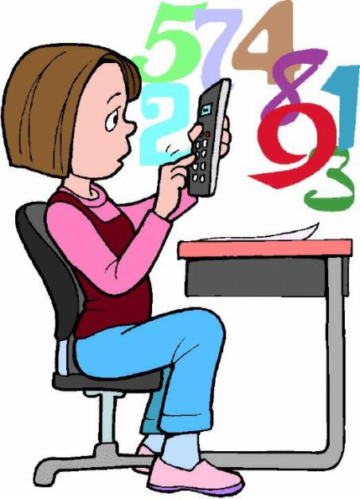
Соберите математические слова:
рмяупкооньгил
миужнеено
ремипетр
ранивунее

Slide 8
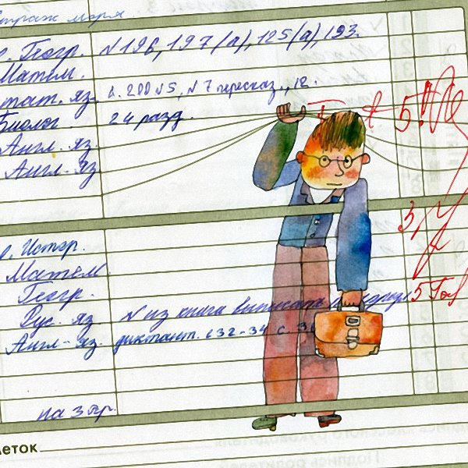
запишите как можно больше слов, в которых есть слово ель(н-р, понедельник)

Slide 9
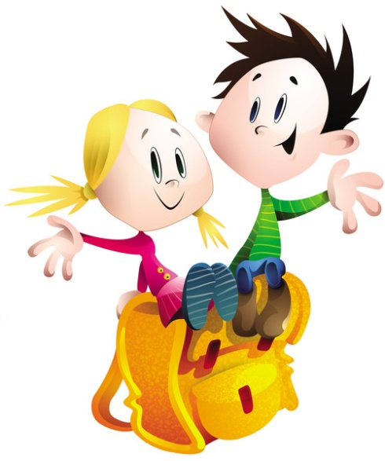
Назови древний калькулятор
Единица со свитой из шести нулей
Шесть ног, две головы, один хвост. Кто это?
Нас семь братьев, летами равные, а именами разными. Отгадайте, кто мы?
Он – грызун не очень мелкий, ибо чуть побольше белки. А заменишь «У» на «О» - Будет круглое число.

Slide 10
«Распредели ношу поровну»
Мама, папа и два сына купили на рынке продукты, которые разложили в пакеты массой 1, 2, 3, 4, 5, 6 и 7 кг. Можно ли распределить пакеты так, чтобы масса пакетов у каждого члена семьи была одинаковой?

Slide 11
Математический брейн-ринг (на решение одной задачи даётся одна минута)
Три брата накопили вместе 90 рублей. Младший накопил на 20 рублей меньше, а старший на 20 рублей больше среднего. Сколько рублей у каждого?

Slide 12
Мальчики при встрече обменялись рукопожатиями. При этом было сделано 6 рукопожатий. Сколько было мальчиков?

Slide 13
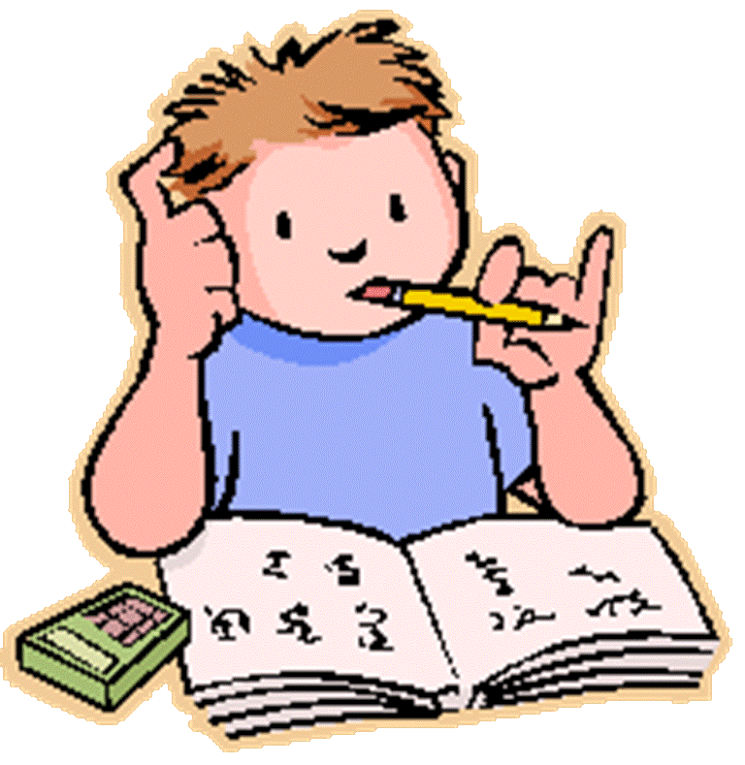
Один ученик написал о себе так: «Пальцев у меня двадцать пять на одной руке, столько же на другой, да на обеих ногах 10» Как это так?

Slide 14
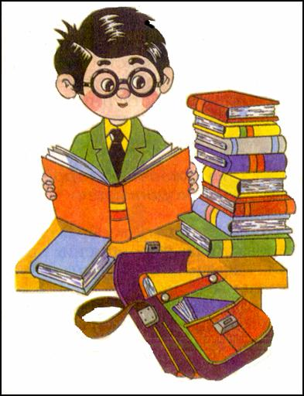
придумайте загадку о любом математическом понятии

Slide 15
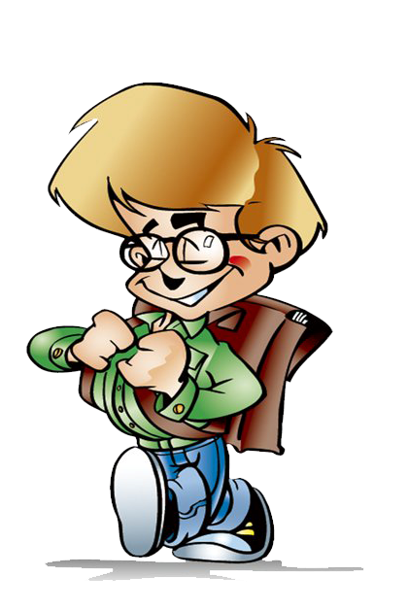
разгадайте значение детских слов
Тушенники -
Журчей -
Рукти -
Рыжка -
Красняк –

Slide 16
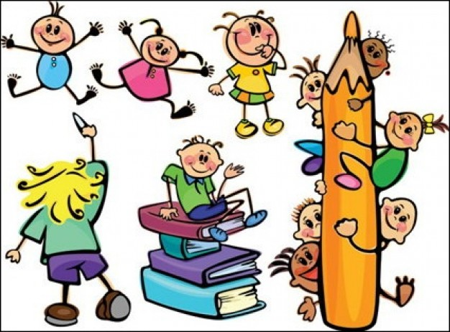
придумайте рассказ из 3 предложений, чтобы все слова начинались на одну букву

Slide 17
До новых встреч

